Slide 1

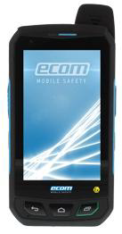
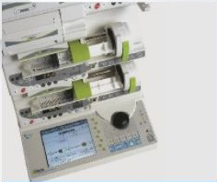
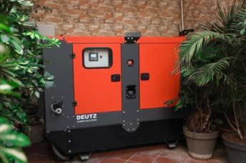
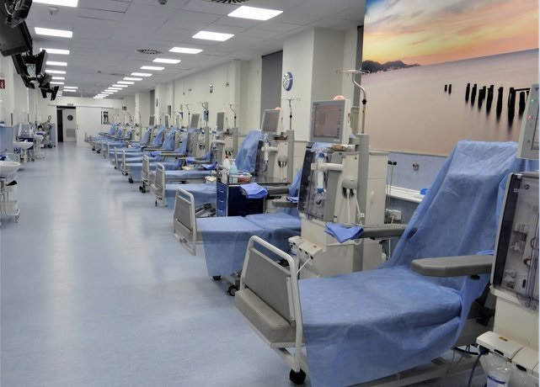

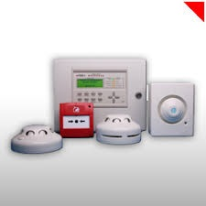

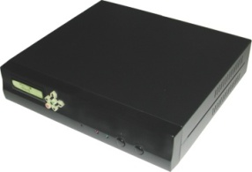
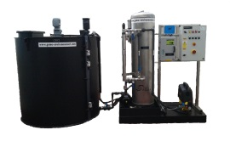
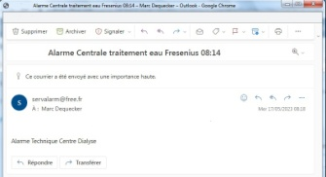
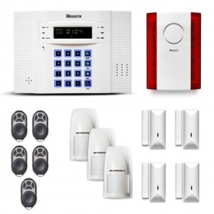
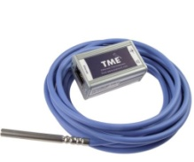
NephroCall by
Package de Supervision d'équipements hétérogènes de Centre de Dialyse
Objectifs
Informer en temps réel et en mobilité
d'une anomalie technique survenant
dans un centre de dialyse
Alarme Centrale Fresenius
Moyens
Collecter les alarmes hétérogènes
Monitorer les éléments actifs
Paramétrer les scenarri de diffusions
d’informations vers tout média,
Traçer les événements
du site 24/24
TCP/IP
Résultats
 Offrir de la réactivité et
de l'agilité à l’équipe Bio Médicale
 Evoluer dans le temps selon
les nouveaux équipements
ou organisation mis en place
SafeFull Systems Infoline : 01 53 90 40 95 marc.dequecker@safefull.com
Notes:
1

Slide 2

NephroCall by
Package de Supervision d'équipements hétérogènes de Centre de Dialyse
  Defaut Centrale Traitement Eau Fresenius
  Defaut Disjoncteur Ascenseur
  Defaut Disjoncteur Chaufferie
  Defaut Disjoncteur CTA
  Defaut Inverseur Normal Secours
  Defaut Secteur Secours
  Defaut Secteur Normal
  Groupe Electrogène Défaut Groupe
  Groupe Electrogène Niveau Bas Fuel
  Niveau Haut Fosse Pompe relevage Traitement Eau
  Defaut Pompes Relevage Traitement Eau
  Niveau Haut Pompe Relevage EP
  Non Mise en service Auto Centrale Intrusion
  Defaut Centrale Intrusion
  Derangement Centrale Incendie
  Diffusion scénarisée vers SMS Gsm , Mail ( extension vers DECT internes si infrastructure et protocole disponibles)
  Gestion de la sécurité positive avec auto-test paramétrable ( watch Dog)
  du bon fonctionnement de l'infrastructure d'acquisition comme celle de diffusion.
  Gestion des principaux équipements du site via Entrées digitales ou analogiques( jusqu'à 32 alarmes primaires via extension)
  Possibilité de couplage à des dispositifs appels malades, centrale intrusion, détection Incendie par zone ( selon extension en mode série, espaa, Opc )
  Possibilité de télé-piloter des Sortie de type relais ( 8 maximum)
  Liste des destinataires non limitée
  Gestion des plages horaires pour diffusion différenciée jour/nuit, Semaine/Week End, Exception.
  Historique des alarmes stockées et accessibles via requête .
  Assistance au paramétrage
  Fourniture complète du package télé paramétrable : serveur Nephro Call, BoitierIP acquisition Contacts, passerelle GSM
SafeFull Systems Infoline : 01 53 90 40 95 marc.dequecker@safefull.com
Notes:
2

